Slide 1
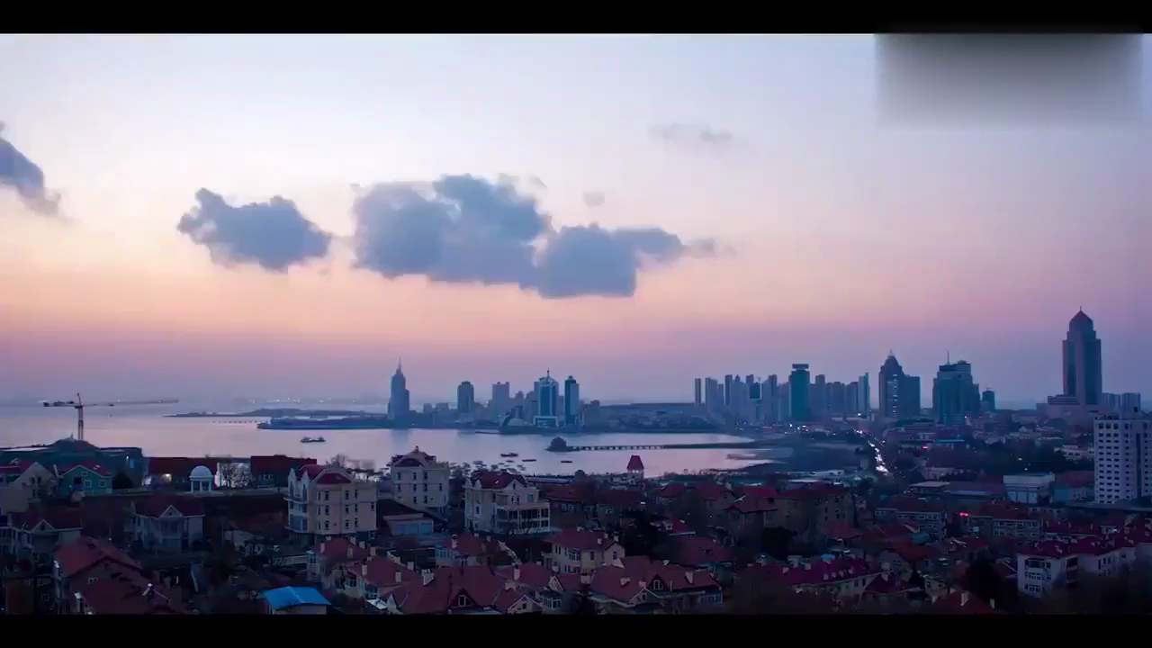

Slide 2

世界的 落
走进人类聚居地，感受地理魅力

Slide 3
聚落
1
人类的聚居地

Slide 4
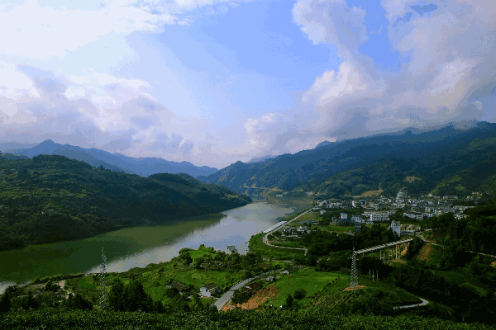
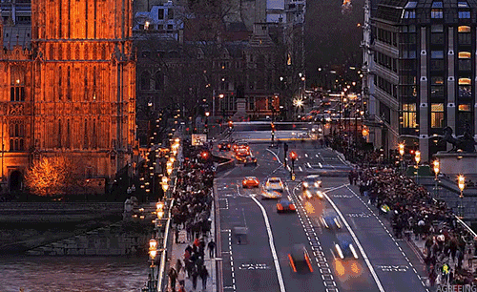
城 市
乡村

Slide 5
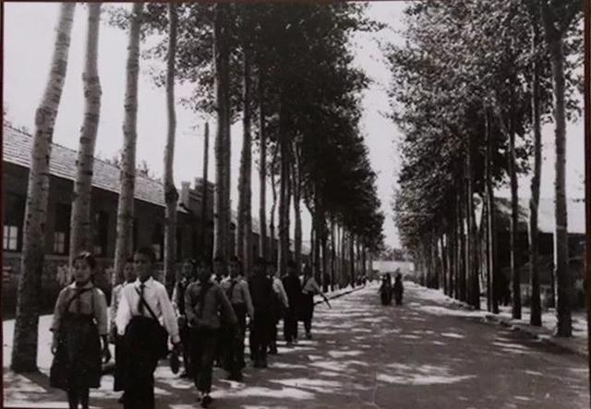
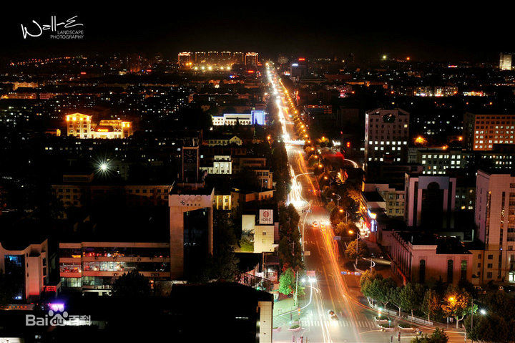
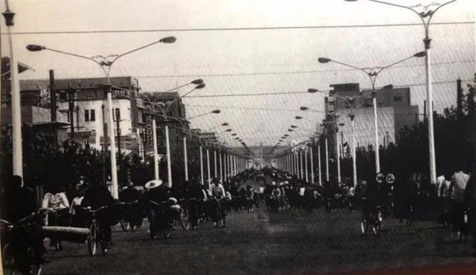
莱西的“昨天”和“今天”
村庄
集镇
城市

Slide 6
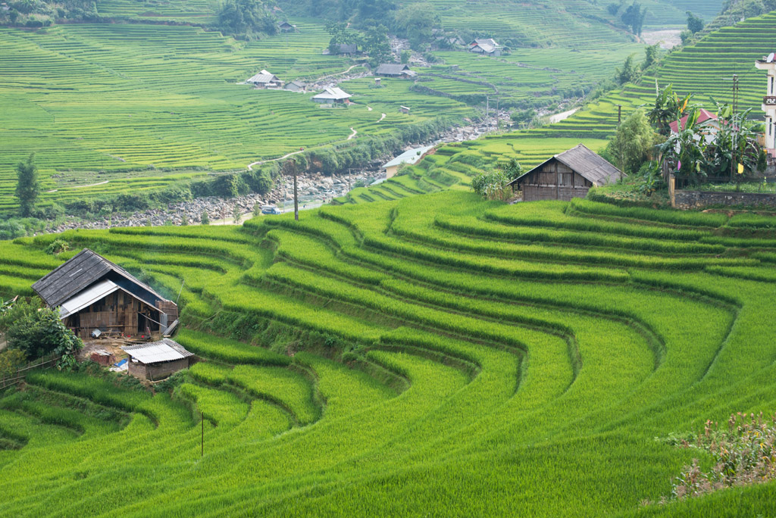
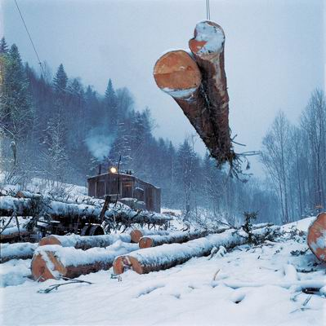
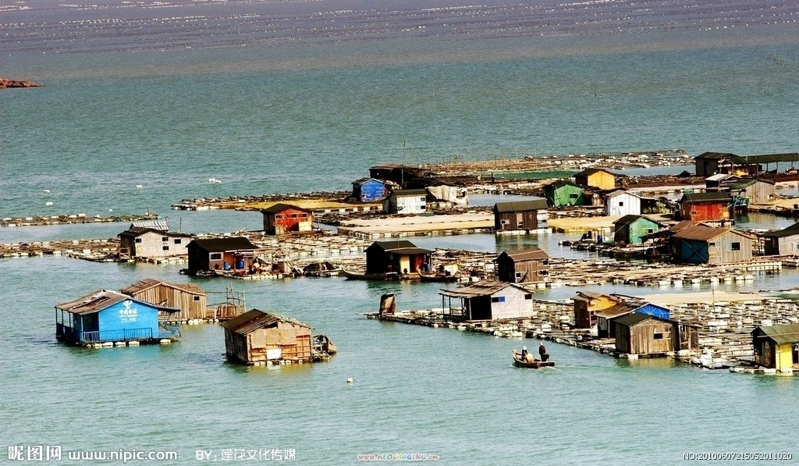
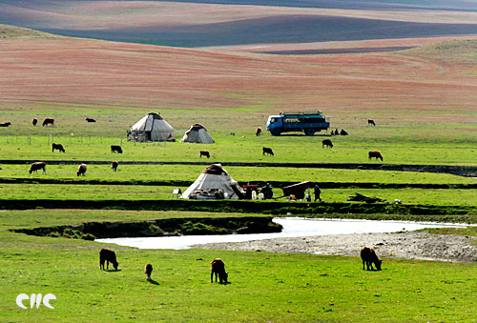
农业生产
农
林
渔
牧

Slide 7
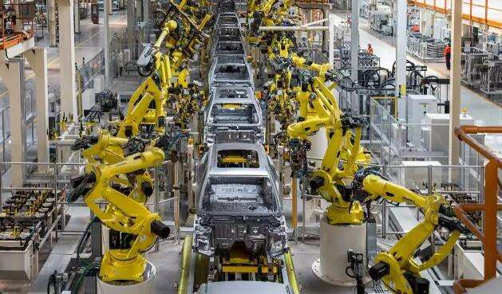
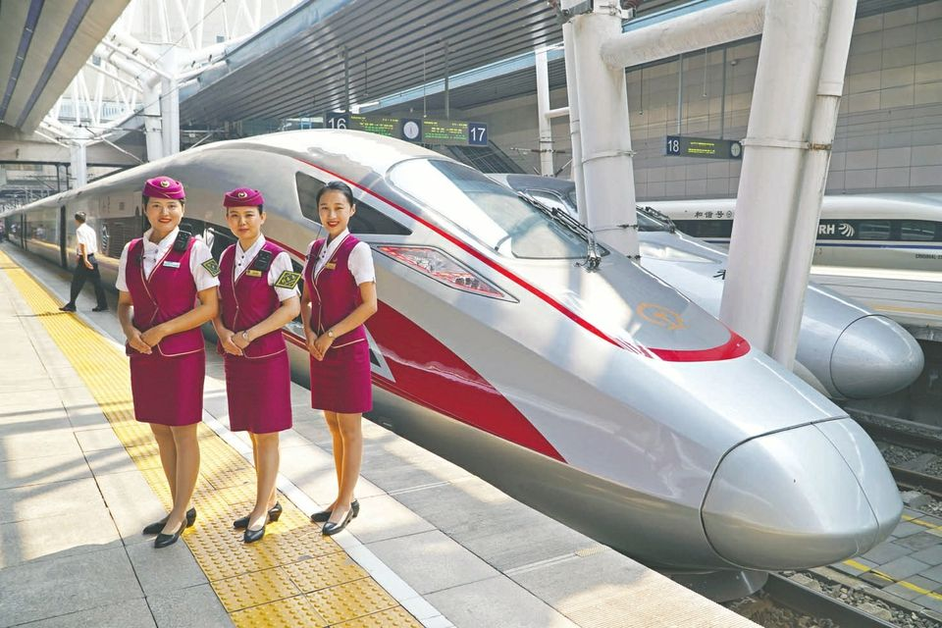
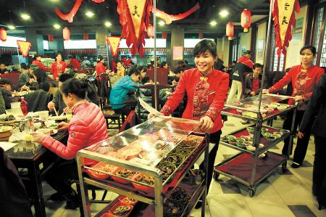

非农业生产
工业
交通运输业
餐饮服务业
金融服务业

Slide 8
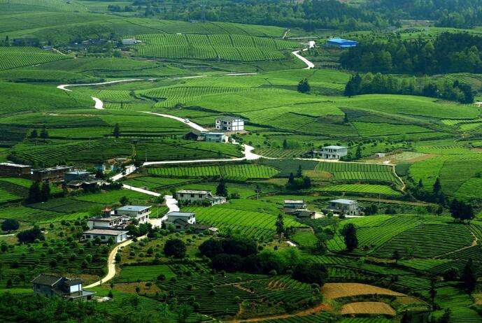
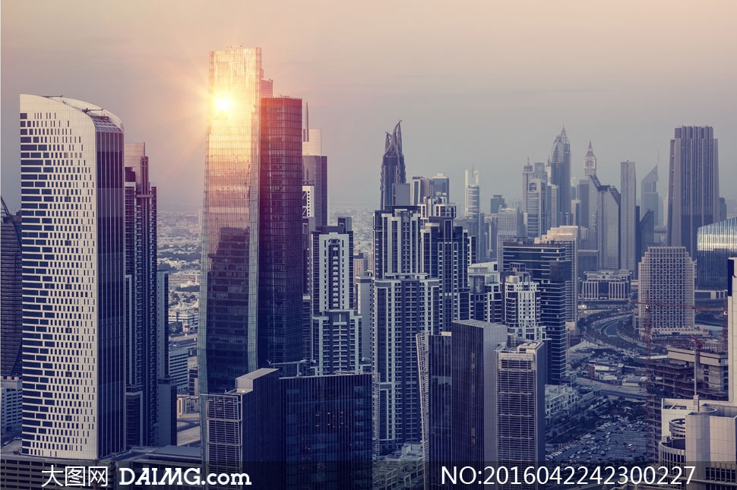
一分为二看问题

Slide 9
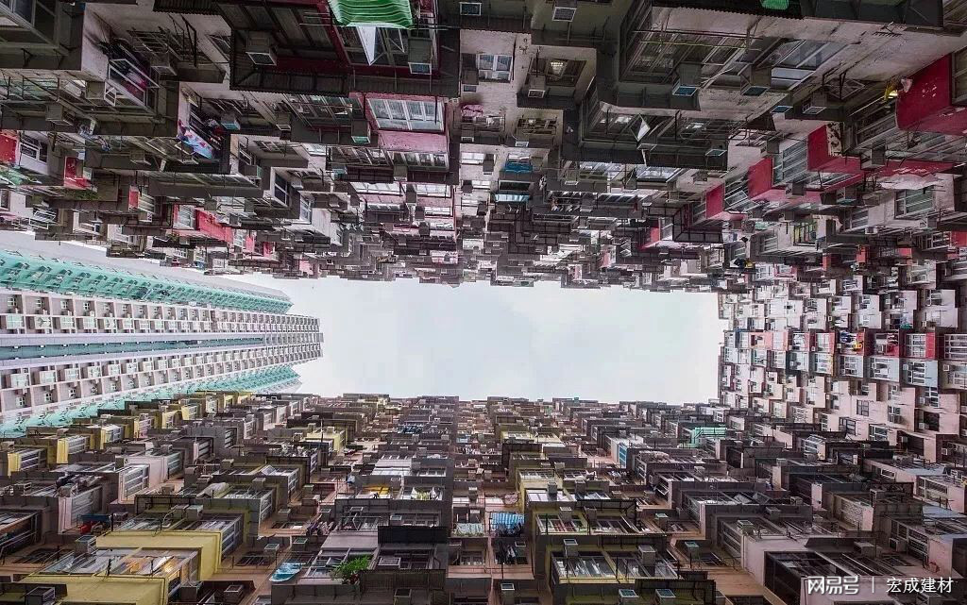
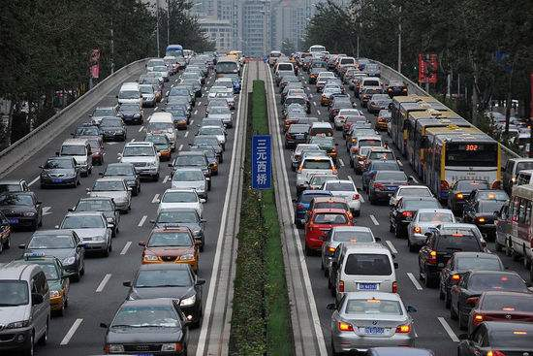
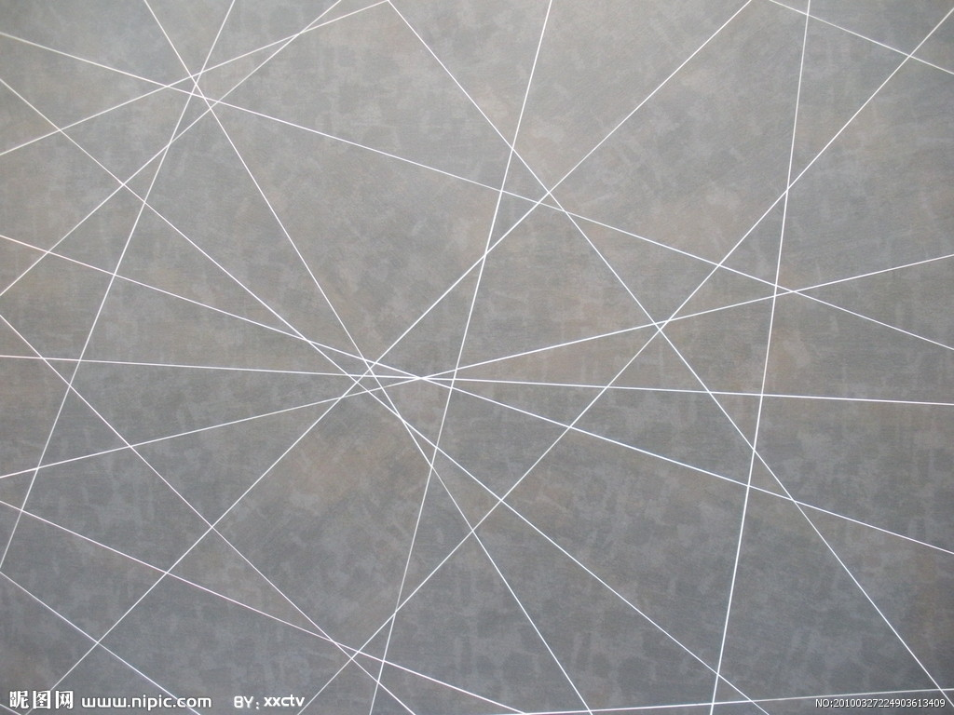
香港筒子楼
住房紧张
交通拥挤
修高楼，建新区等
修立交桥，建地铁
限号出行等
北京三元西桥的清晨

Slide 10
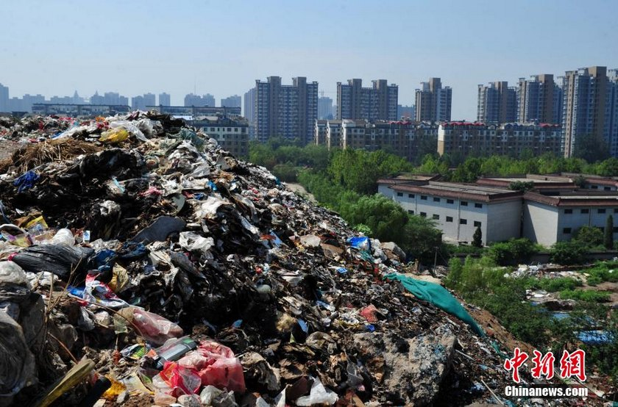
我国672座城市，2/3被垃圾环带包围。这些垃圾埋不胜埋，烧不胜烧，造成了一系列严重危害。
在垃圾成分中，可直接回收利用的资源，占垃圾总量的42.9%。
进行垃圾分类等
垃圾围城

Slide 11
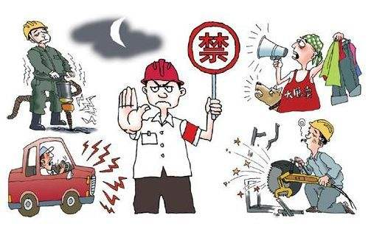

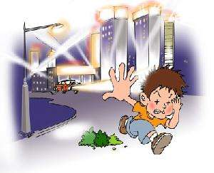
噪声污染
光
污
染
……
水资源短缺

Slide 12
城 市
乡村

Slide 13
聚落与地理环境
2
聚落的分布、建筑、形态与地理环境的关系

Slide 14
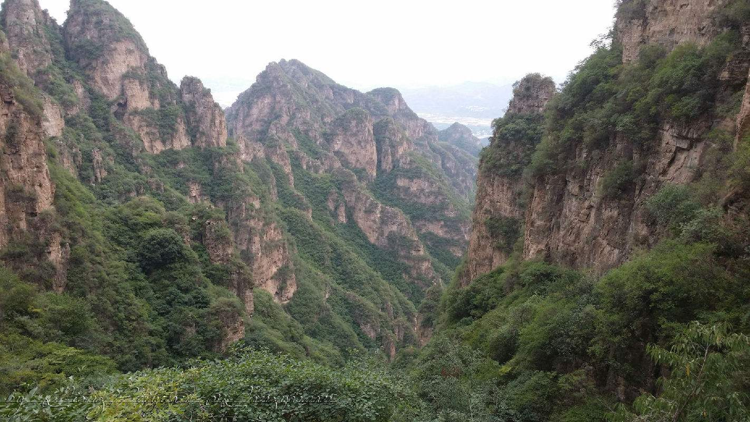
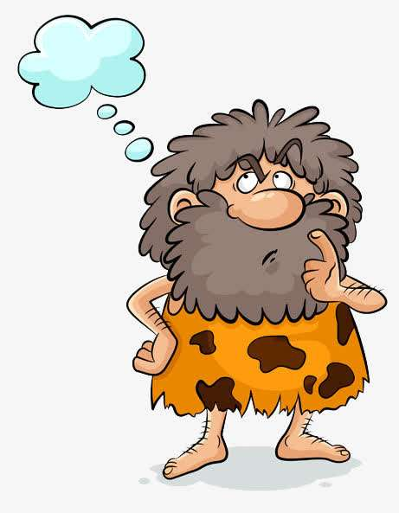
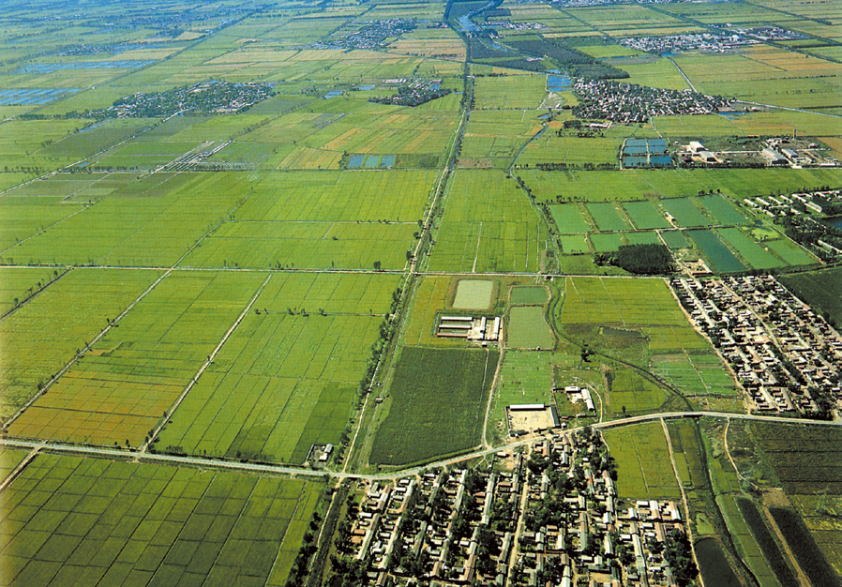
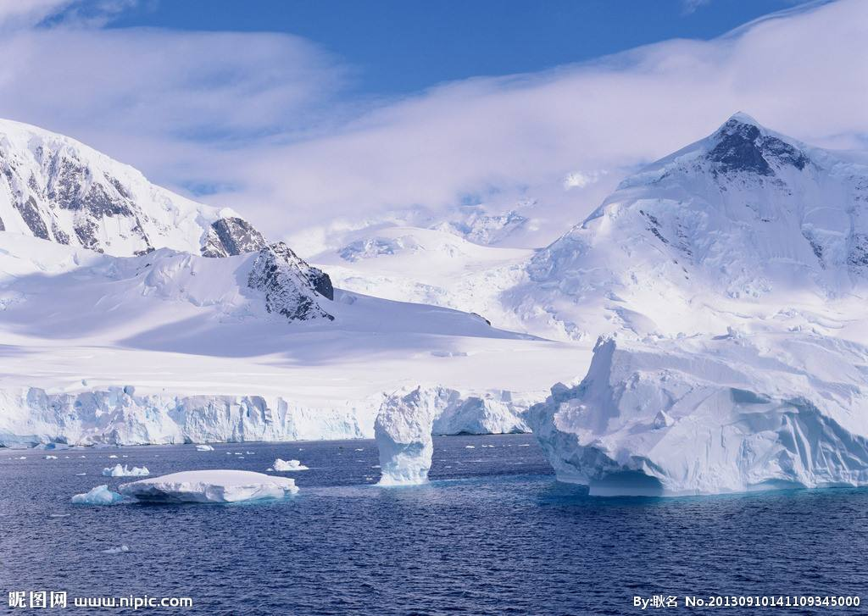
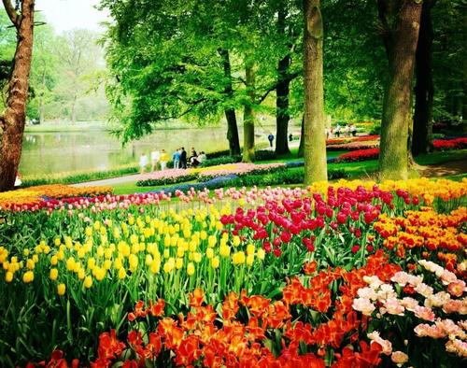
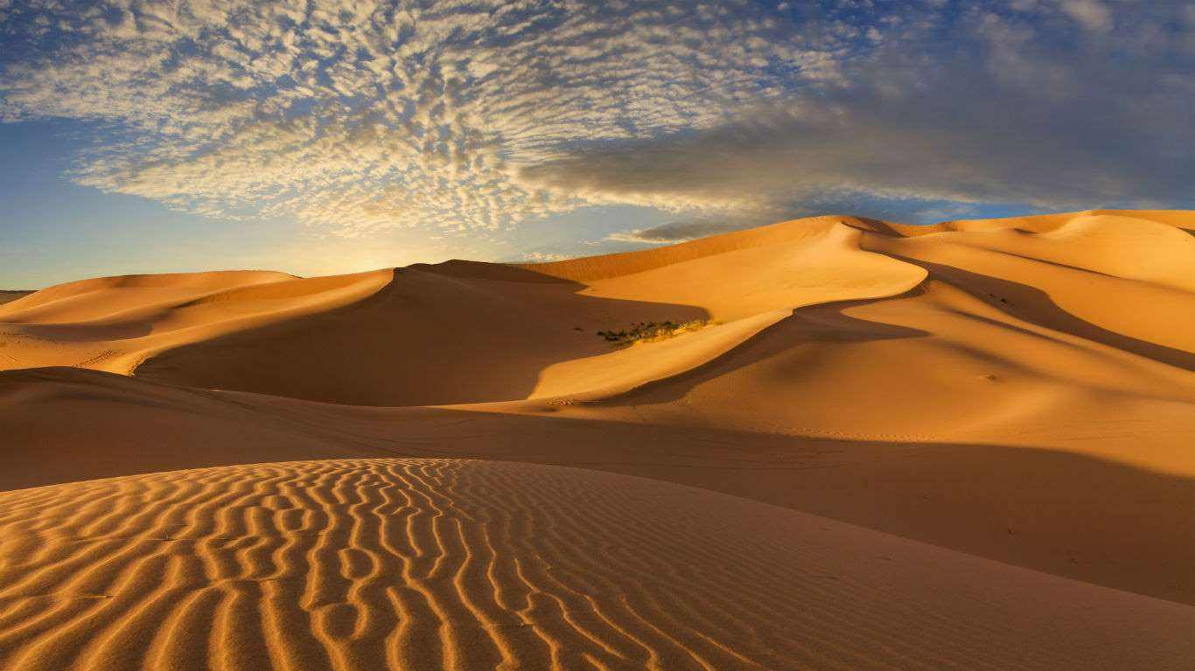
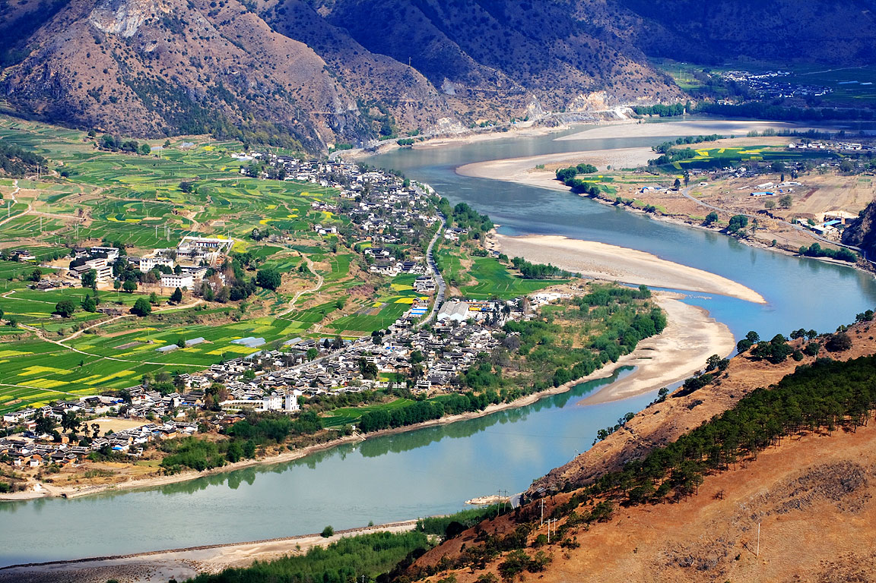
去哪儿定居呢？
地形
气候
水源
甲
乙

Slide 15
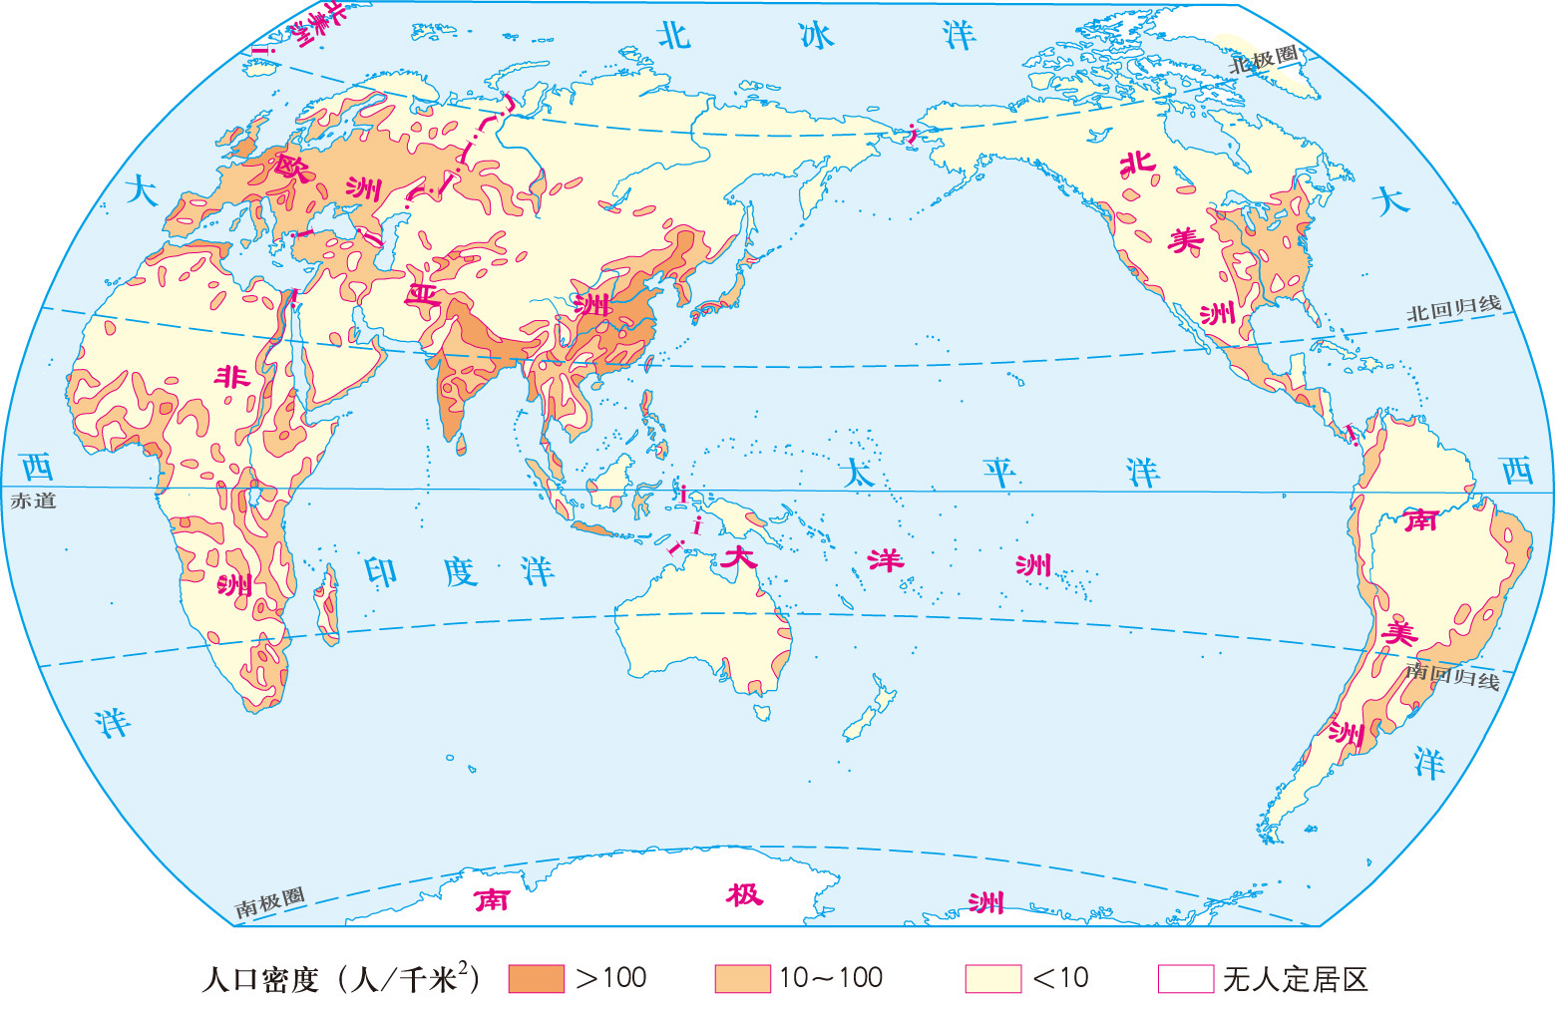
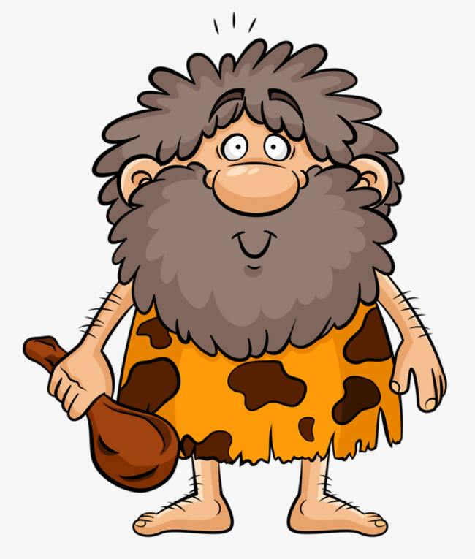
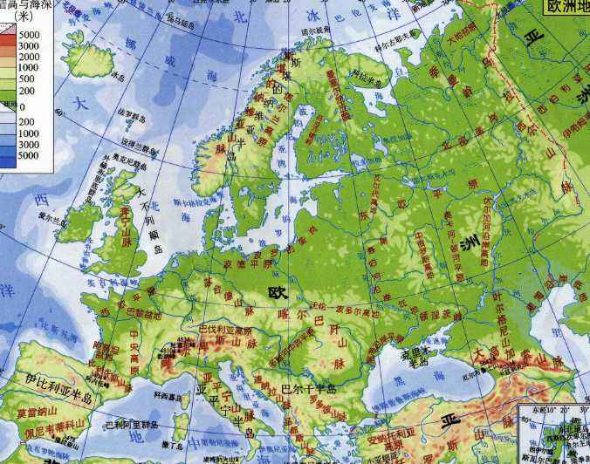
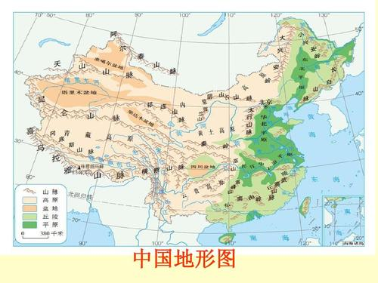
合作领悟
地形
气候
资源
交通
平原
地形平坦、土壤肥沃
欧洲地形与河流分布图
中国地形与河流分布图
中低纬度地区
气候温和
世界人口分布图
沿海地区
海运便利、海洋资源丰富
沿河地区
水运便利、水源丰富

Slide 16
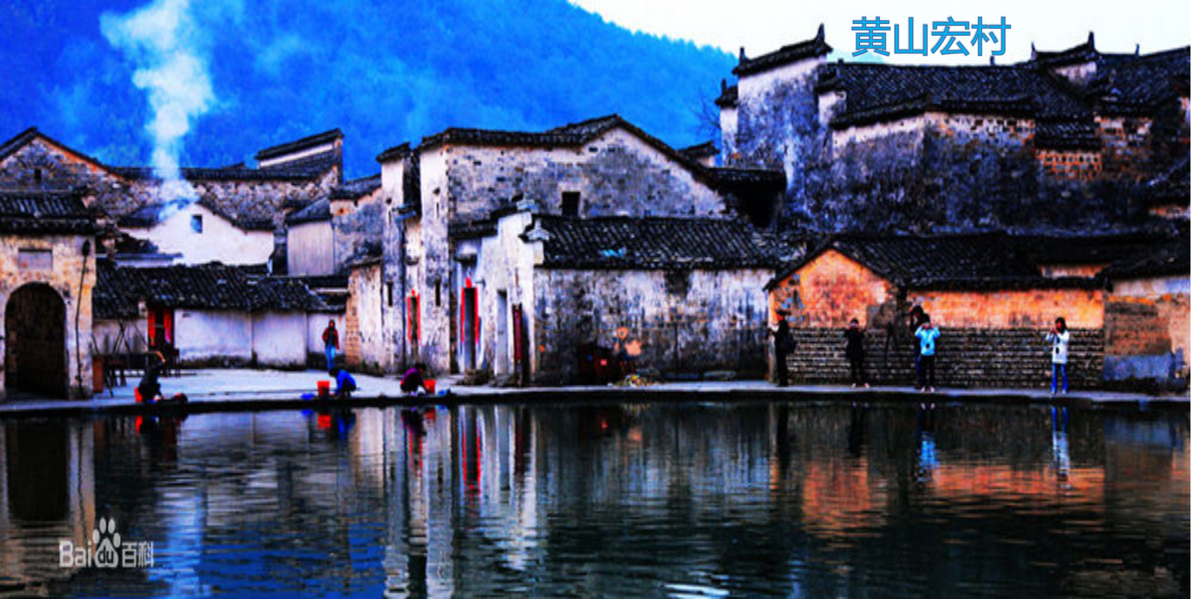
“赏传统民居，品人地和谐”

Slide 17
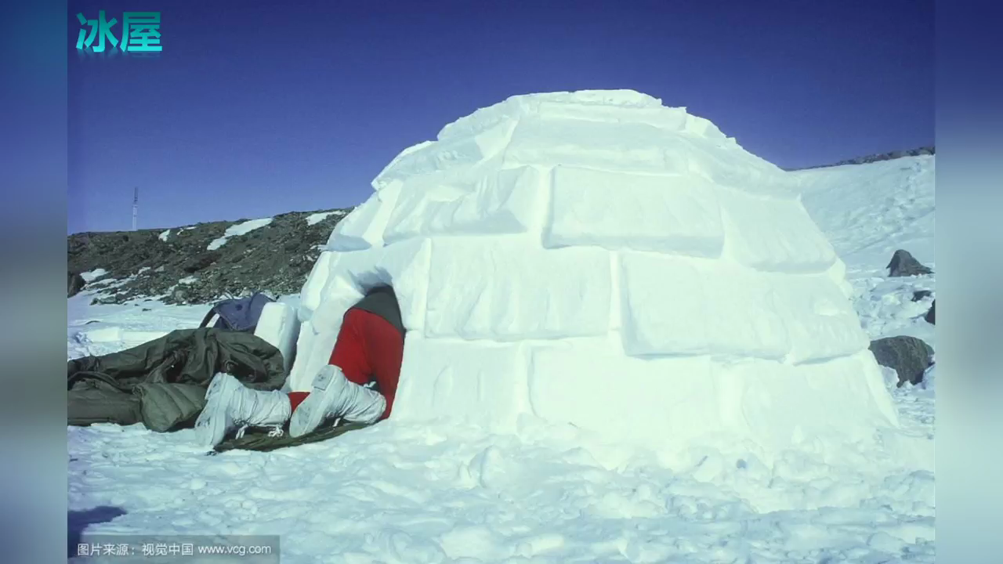

Slide 18
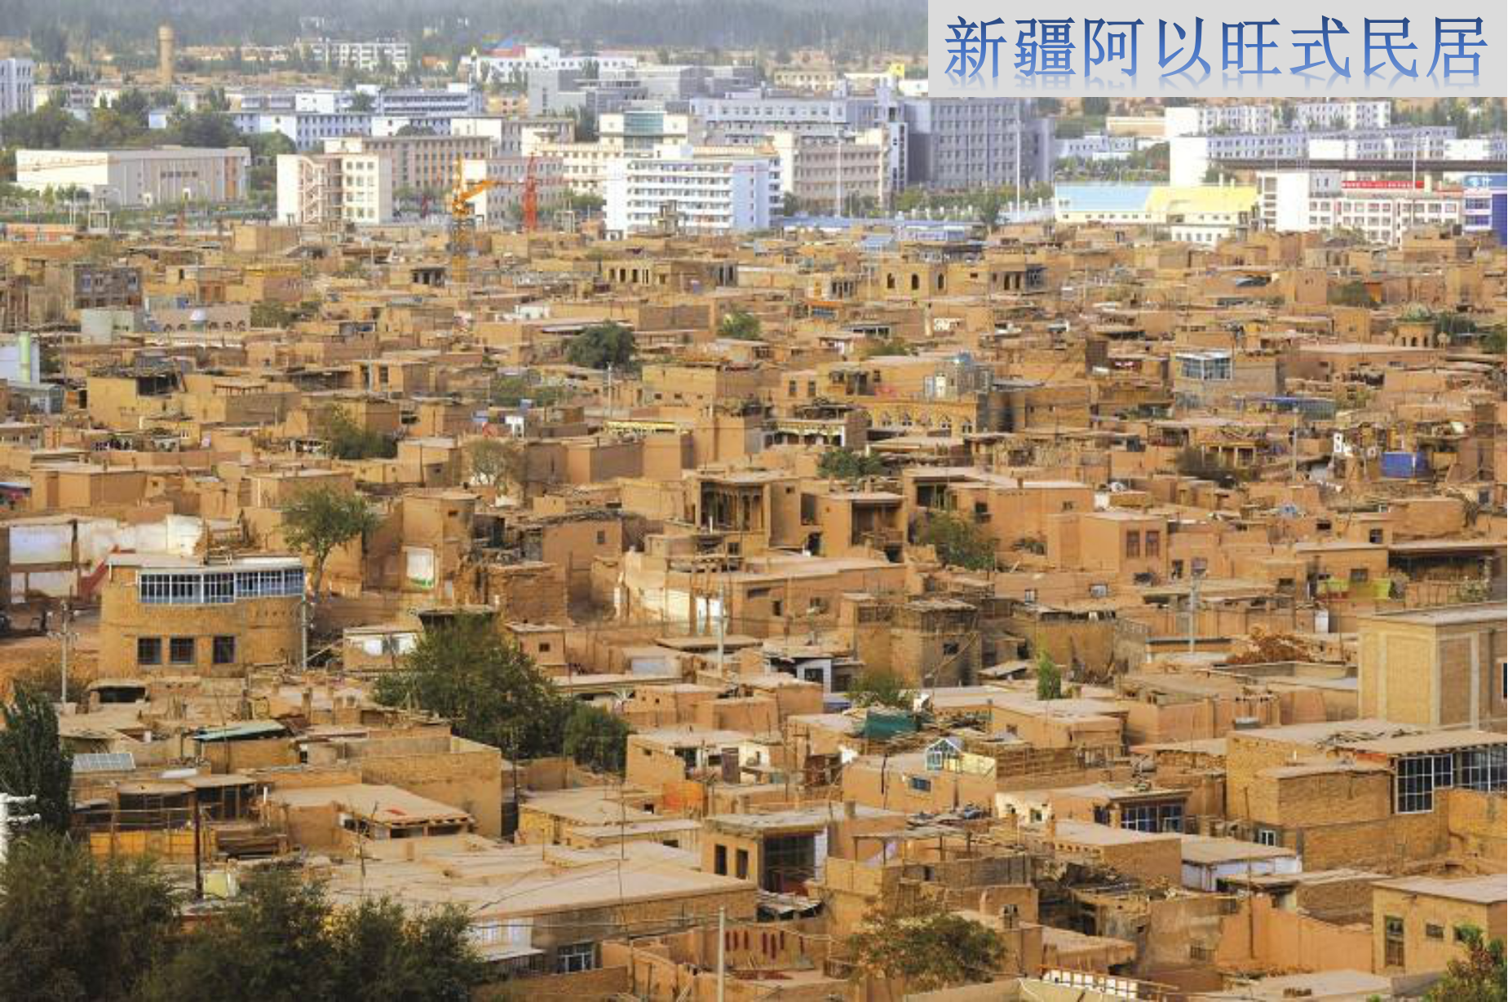
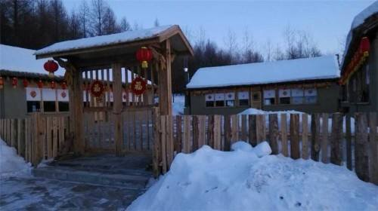
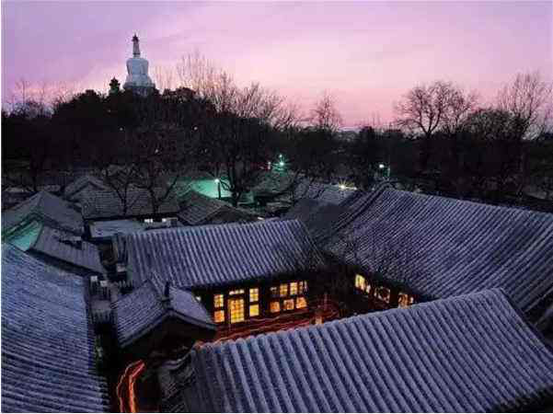
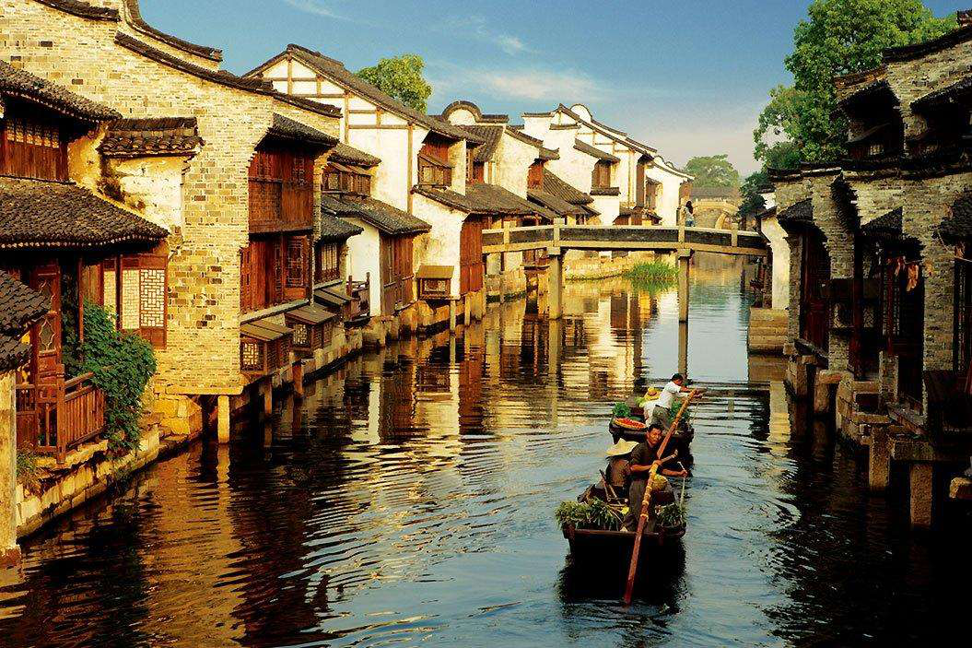
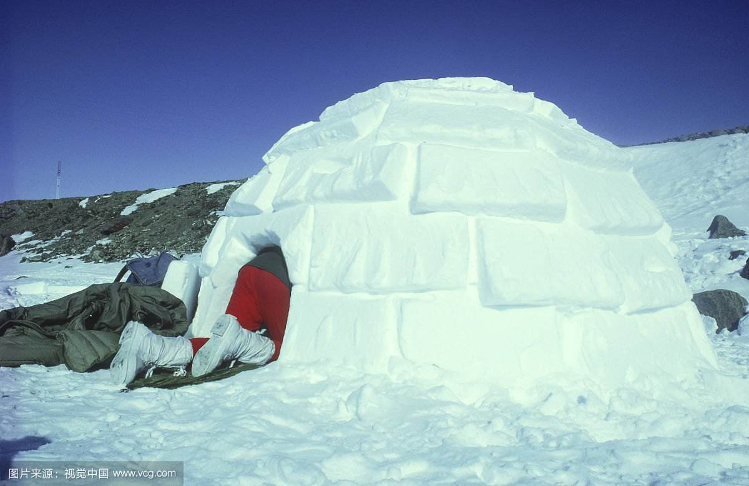
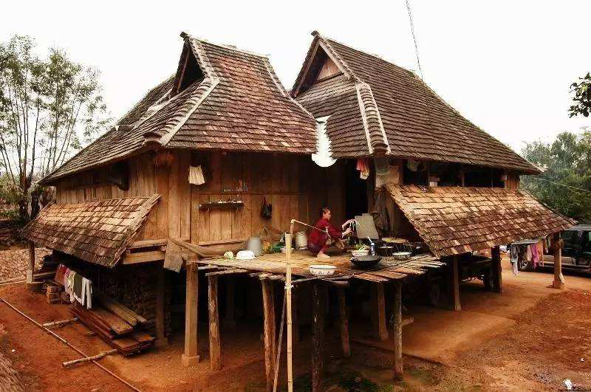
民居与地理环境
平顶屋
平顶屋
木屋
盖房子啦
吐鲁番
①平顶既省材料又实用；
②墙厚，冬暖夏凉。
四合院
水乡民居
降水少风沙大，
冬冷夏热温差大。
竹楼
西双版纳
冰屋
竹楼
①就地取材；
②屋顶倾斜利于排水，楼上住人防潮；
③墙薄门窗大通风散热。
气候湿、热，
竹木资源丰富。

Slide 19
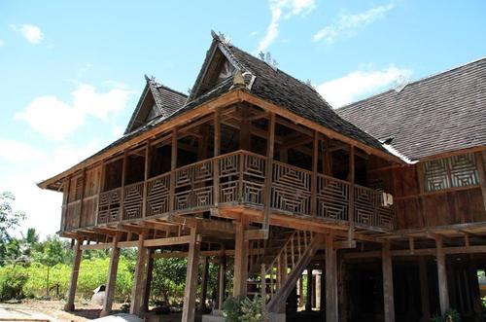
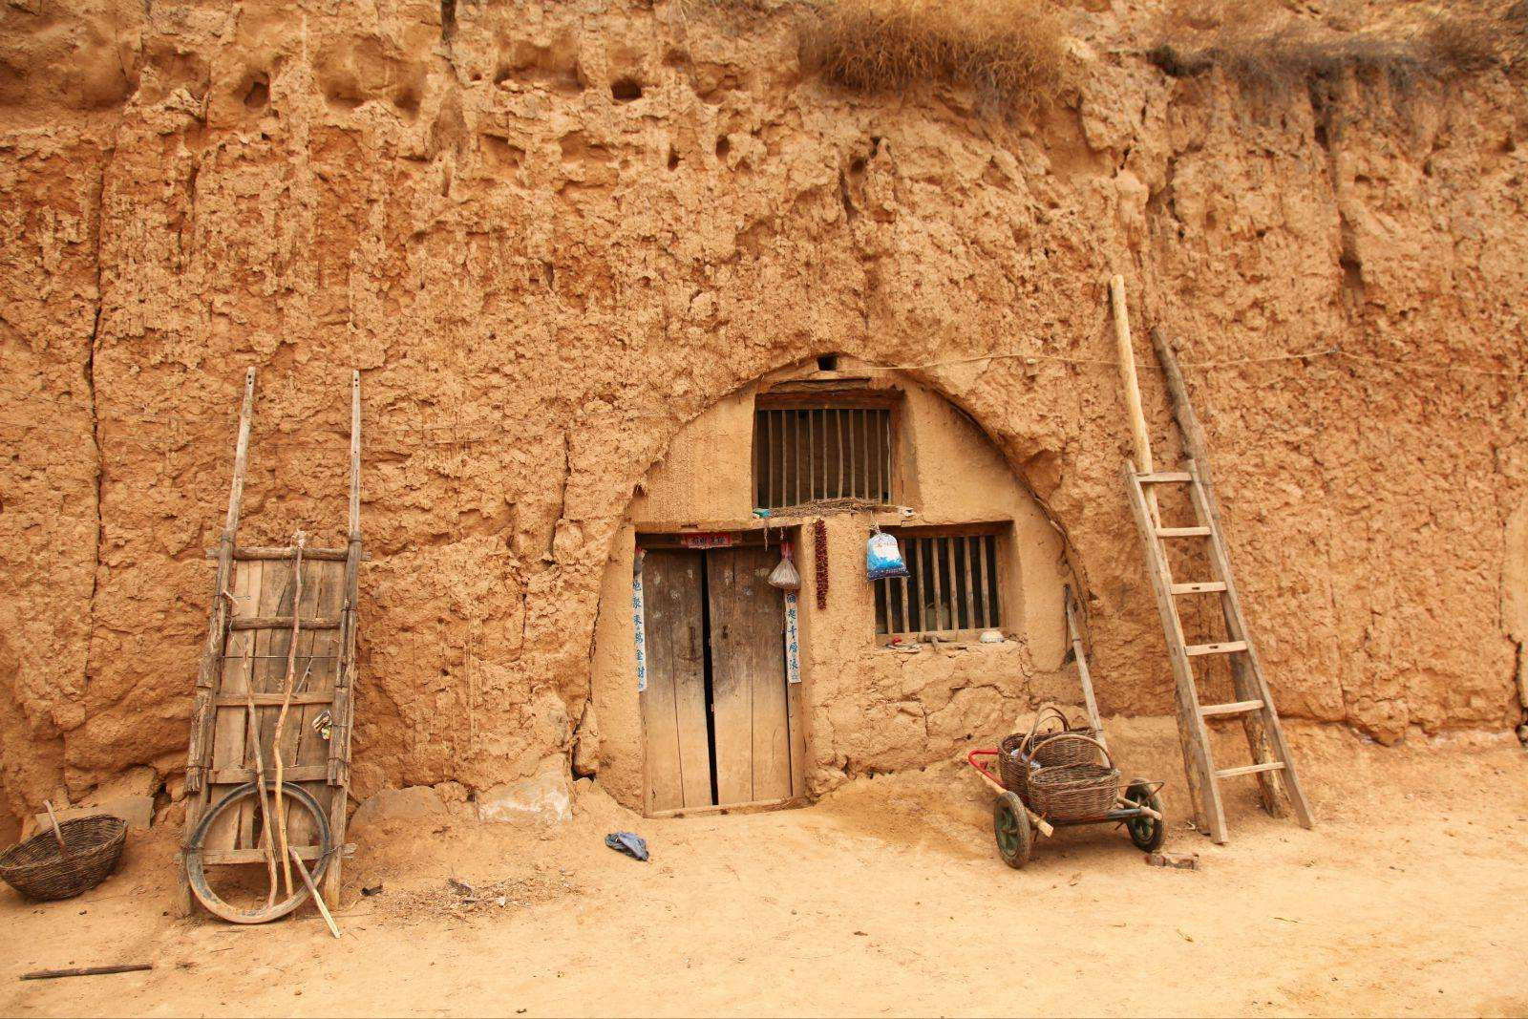
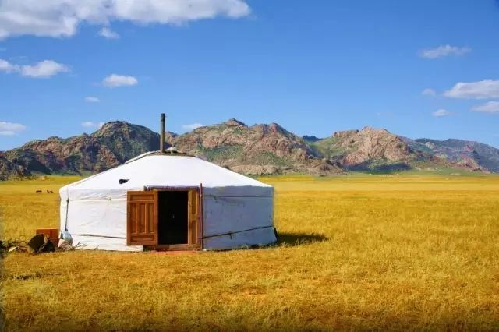
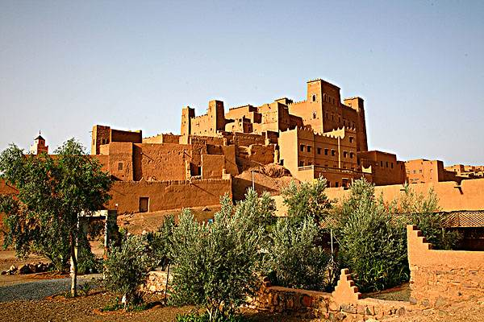
a气候寒冷， 终年冰雪覆盖
①就地取材，结实坚固，冬暖夏凉
竹楼
②墙厚门窗小隔热，平顶省材料、实用。
b全年高温多雨
冰屋
③就地取材；屋顶倾斜利于排水，墙薄门窗大通风散热，楼上住人防潮。
c全年炎热干旱
窑洞
d 降水较少，
牧场广阔
蒙古包
④就地取材，圆顶抵御寒风，半居地下、墙厚门小防寒保暖
e 黄土深厚， 冬冷夏热
平顶屋
⑤便于拆装，适合草原游牧民族

Slide 20
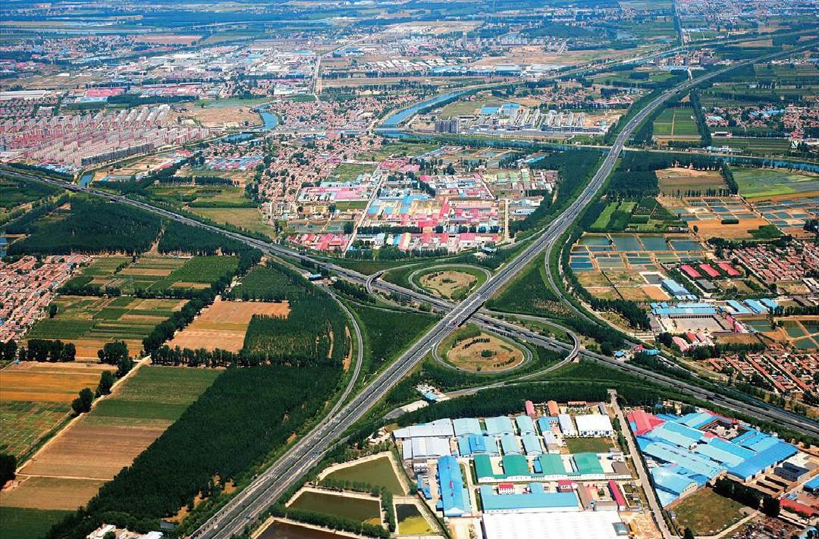
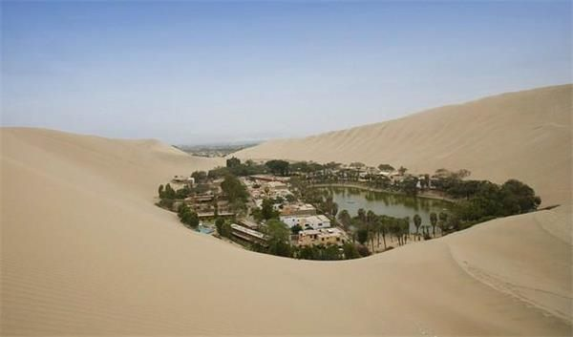
观察几种聚落的分布形态，有何不同？
条带状
团块状
点状
沿山谷、山麓、河流或沿交通路线等分布
广阔的平原
沙漠绿洲等地

Slide 21
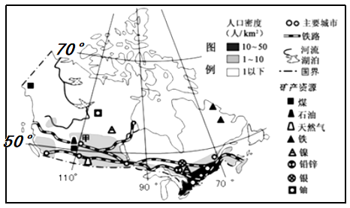
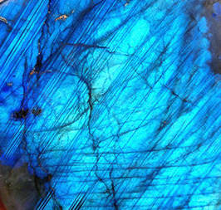
读“加拿大主要城市和人口分布图”答题。
学以致用
（1）加拿大的人口和城市集中分布
在__________(方位)。
（2）结合图中信息，分析导致上述
分布特点的最关键自然原因。（1分）
_______________________________
_______________________________
（3）结合图中信息，加拿大聚落分布的形态大致呈___________状，
这也和__________（社会条件）有关。
南部
加拿大纬度较高，气候寒冷，南部纬度较低，气候较温和。
加拿大主要城市和人口分布图
条带
交通

Slide 22
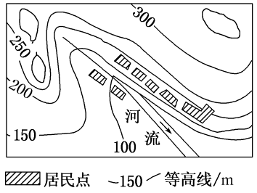
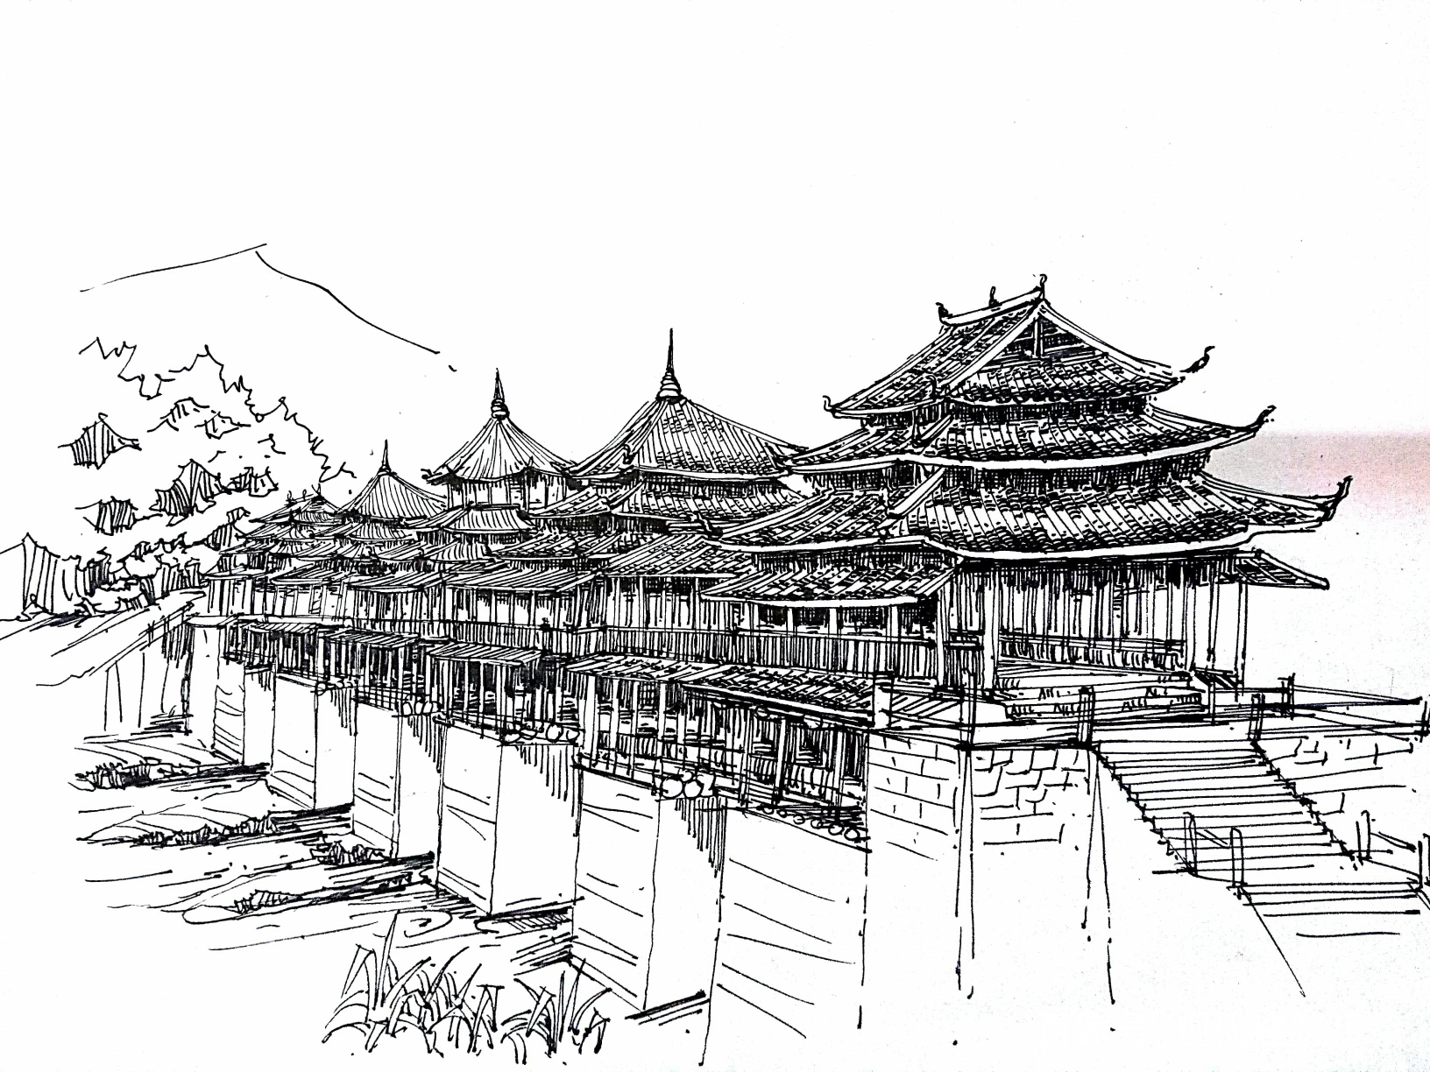
读某地村落分布示意图和当地建筑图，答题。
(1)．图示村落的形态特点是( )
A ．呈多边形 B ．呈带状 C ．呈环形 D ．呈团状
(2)．该地区村落按图示分布的原因是( )
A ．在山区受地形的影响，村落沿河谷而建
B ．平原面积开阔平坦，便于农耕
C ．为逃避野兽袭击而建在山口
D ．为防洪水，村落建在山脊
(3).下图是当地特色的风雨桥，为居民出行提供便利。
由此可以推测出当地的气候条件是（ ）
A. 炎热干旱 B.多风沙 C.终年寒冷 D.多雨
B
A
D

Slide 23
世界文化遗产
3
保护遗产，传承文明

Slide 24


Slide 25


扬文化，重传承
传统聚落是世界文化遗产的重要组成部分，体现了不同历史时期某个国家、民族的文化精神，是我们了解当时人们生活情况的一部活的“百科全书”。

Slide 26


Slide 27




古城过度开发破坏原有生态

Slide 28
护遗产，讲方法
右图所示建筑为土耳其东南部哈兰的传统民居“蜂巢屋”，一般由3至4个相连的土塔状建筑构成，是当地人利用茅草和泥土筑造而成，这可能是世界上最古老的人类民居。
（1）从传承和保护的角度考虑，未来对该建
筑群应该（ ）
A.拆旧建新 B.整旧如新 C.修旧如旧 D.建新如旧
C
（2）当地位于地中海沿岸，为典型的地中海气候，夏季炎热干燥，冬季温和多雨。“蜂巢屋”的土塔每半年需要维修一次，最可能的原因是（ ）
A.为了保护土塔的新貌 B.维修以增加当地收入
C.因雨水冲蚀部分墙体 D.当地的传统习俗
C

Slide 29

2.阅读资料，分组讨论以下问题。
资料一：丽江是我国云南西北部一座历史悠久的少数民族城市，1997年丽江古城被评为世界文化遗产。世界遗产委员会为丽江写下了这样的评语：“古城丽江把经济和战略重地与崎岖的地势巧妙地融合在一起，真实、完美地保存和再现了古朴的风貌。古城的建筑历经无数朝代的洗礼，饱经沧桑，它融汇了各个民族的文化特色而声名远扬。丽江还拥有古老的供水系统，这一系统纵横交错、精巧独特，至今仍在有效地发挥着作用。”
资料二：近年来，丽江旅游业发展很快，在给当地带来经济繁荣的同时，也带来了一些问题。古城原有的宁静与古朴被打破，当地传统的民族文化和特有的生活习俗受到冲击，自然环境受到一定程度干扰。2007年丽江古城因原住民流失、过度商业化而遭到世界遗产委员会的批评。

Slide 30



资料三：丽江古城著名的“三眼井”，三个水塘相互连通，清水顺序而下，一塘饮水，二塘洗菜，三塘洗衣。
（1）丽江古城作为“世界文化遗产”主要特色是保存完好的少数民族建筑，世界遗产委员会对丽江的评语，尤其看重丽江别具特色的 文化，完整的 系统和优美的自然风光，是人与 和谐共处的典范。
（2）丽江在发展旅游业的过程中出现了哪些问题？
（3）如果你去丽江旅游，作为一名旅游者，你能为保护丽江古城做些什么呢？
民族
供水
自然
过度商业化，原有的民族文化和生活习俗受到冲击，自然环境遭到破坏。
尊重当地人的风俗习惯，不损害公物，不乱丢垃圾等。

Slide 31

拓展提升
请选择一处你感兴趣的、有关聚落的世界文化遗产，
了解她的建立与地理环境的关系，
了解她的现状，
和同学们分享你的感悟。

Slide 32
谢谢大家
THANK YOU FOR LISTENING

